Slide 1
Connaître les tables de multiplication de 0 à 4
Mathématiques – Calcul mental CM2
⇨ Entraînement n° 3

Slide 2
Opération 1
3 x 6

Slide 3
Opération 2
4 x 5

Slide 4
Opération 3
3 x 9

Slide 5
Opération 4
2 x 9

Slide 6
Opération 5
1 x 6

Slide 7
Opération 6
0 x 7

Slide 8
Opération 7
4 x 7

Slide 9
Opération 8
3 x 3

Slide 10
Opération 9
2 x 5

Slide 11
Opération 10
4 x 8

Slide 12
Opération 11
3 x 5

Slide 13
Opération 12
2 x 0

Slide 14
Opération 13
4 x 4

Slide 15
Opération 14
2 x 8

Slide 16
Opération 15
0 x 2

Slide 17
Opération 16
3 x 7

Slide 18
Opération 17
4 x 10

Slide 19
Opération 18
2 x 2

Slide 20
Problème
Rumaysa possède 2 trousses, avec 9 stylos dans chacune d’elle.
Combien Rumaysa a-t-elle de stylos en tout ?

Slide 21
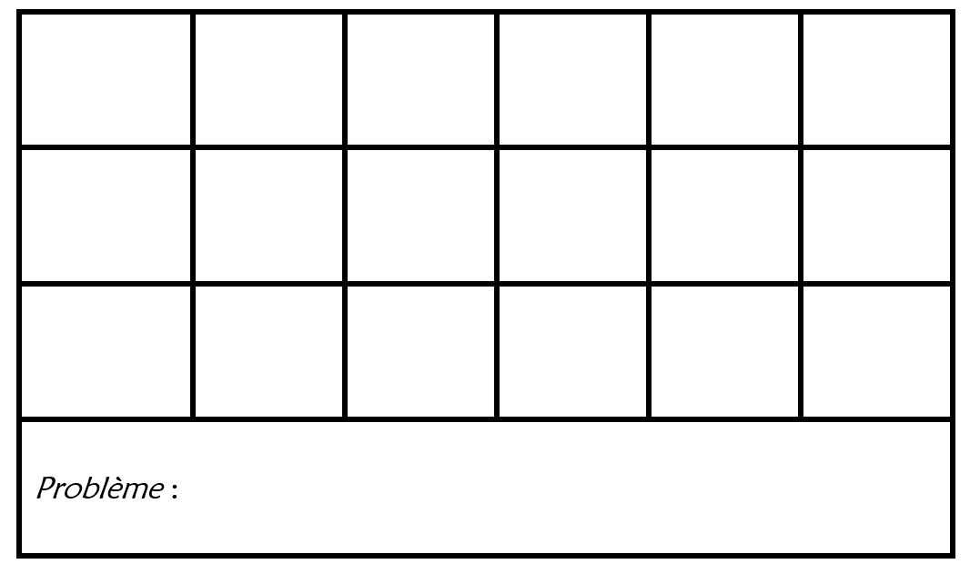
Correction
18 | 20 | 27 | 18 | 6 | 0
28 | 9 | 10 | 32 | 15 | 0
16 | 16 | 0 | 21 | 40 | 4
18 stylos

